Slide 1
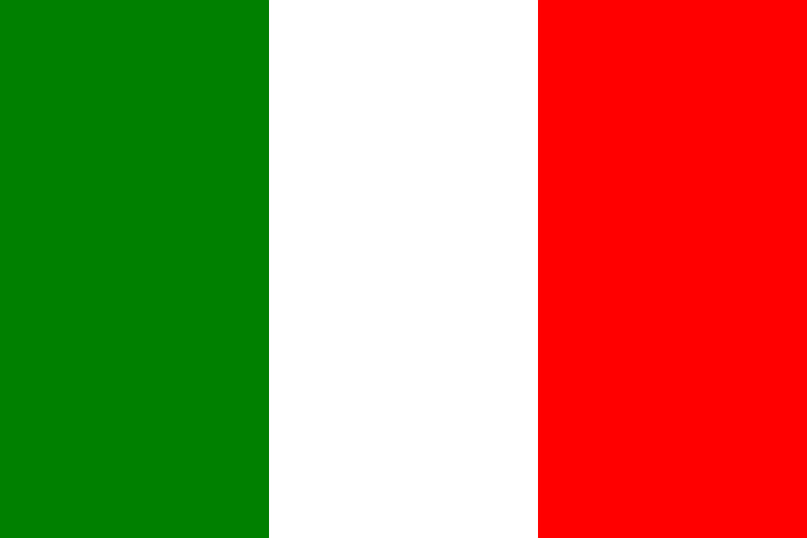
Italie
Créé par Maxime Wild 2017

Slide 2
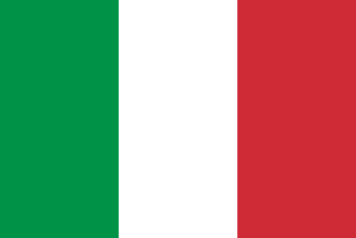
Description
L’Italie est un pays de 20 régions .
Citoyens : Italien, Italienne
Capitale : Rome
Habitants : 60 400 000
Sa langue : l’italien
Le président : Sergio Mattarella.
Le drapeau :

Slide 3
La carte de l’Italie
En rouge, c’est l’Italie, avec une frontière commune avec la France (en bleu).
L’Italie se situe au sud de l’ Europe.

Slide 4
Economie
La monnaie actuelle est l’euro
La monnaie d’avant 2002 c’est la Lire
L’économie Italienne est la 4ème économie européenne la plus puissante après l’Allemagne, la France et le Royaume-Uni.

Slide 5
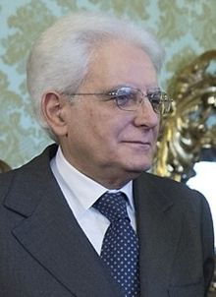
Le président
le président de la République est Sergio Mattarella.
Il a été élu le 3 février 2015

Slide 6
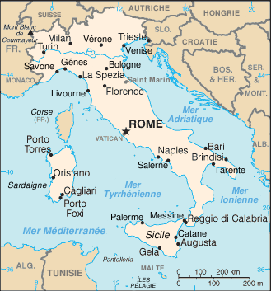
La capitale
Rome est la capitale d’Italie.
Il y a environ 2,9 millions d’habitants à Rome.
Rome se situe au milieu de l’Italie

Slide 7
Monuments célèbres
Il y a 6 monuments célèbres en Italie:
La tour de Pise
Le Colisée de Rome
Le Dôme de Milan
Le Dôme de Florence
Le Pont des Soupirs à Venise
Le Pont Rialto à Venise

Slide 8
La tour de Pise
Elle se trouve à Pise
Elle est penchée à cause du sol qui est mou
Il a fallu 200 ans pour la construire

Slide 9
Le Colisée de Rome
Ce Colisée est situé à Rome
C’est un amphithéâtre

Slide 10
Le Dôme de Milan
C’est une cathédrale
c’est la 3eme plus grande cathédrale du monde

Slide 11
Le Dôme de Florence
C’est une cathédrale
Date: XIIIe siècle

Slide 12
Des ponts de Venise
Le Pont des Soupirs à Venise
Le Pont Rialto

Slide 13
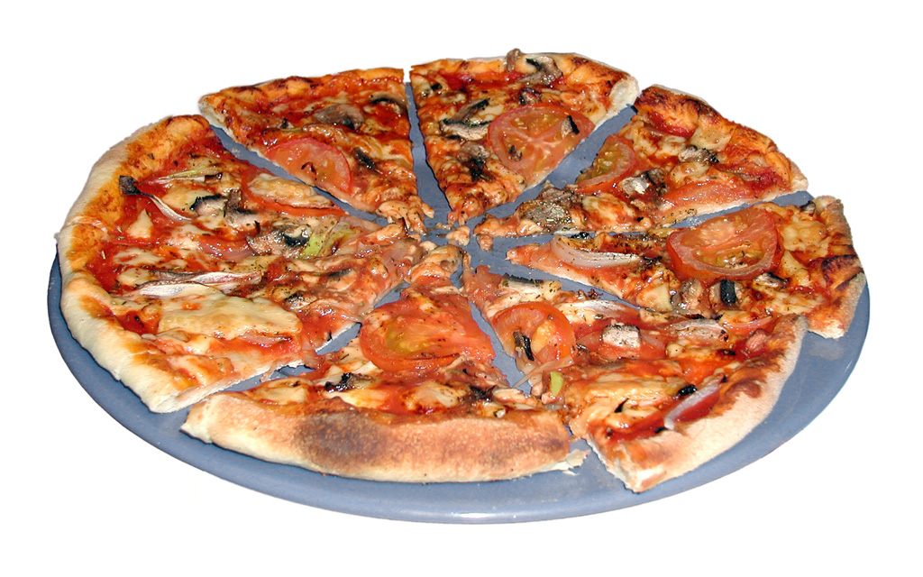
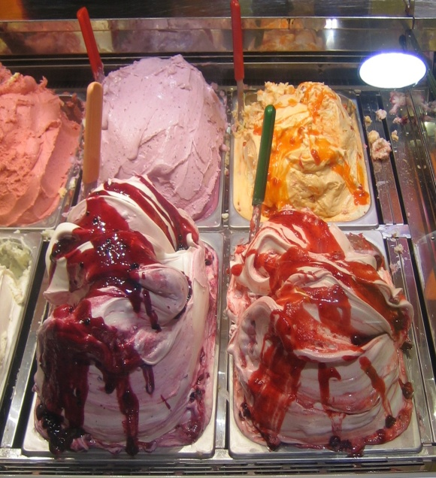
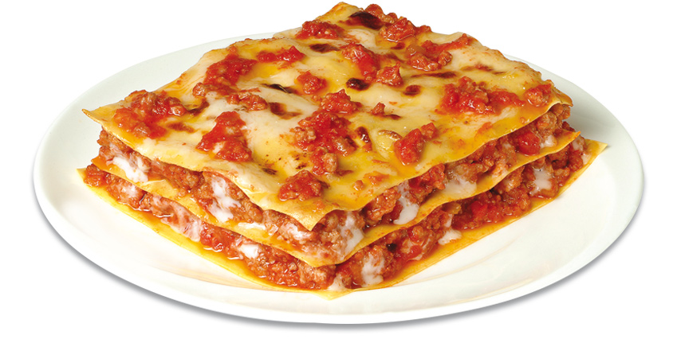
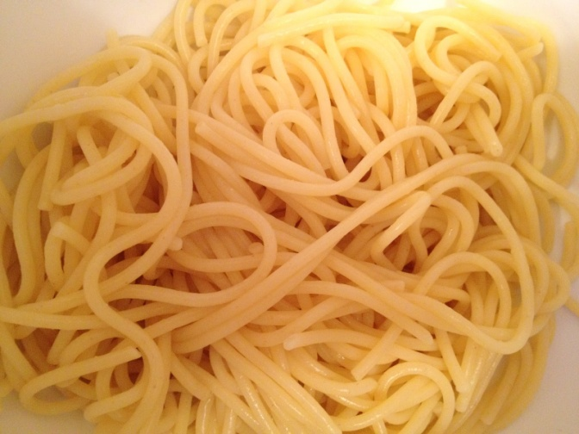
Gastronomie
La pizza
Les spaghettis
Les lasagnes
Les glaces

Slide 14
Les questions
Quel est le drapeau d’Italie?
Quelle est la monnaie en Italie?
Citez des monuments célèbres d’Italie.

